Slide 1
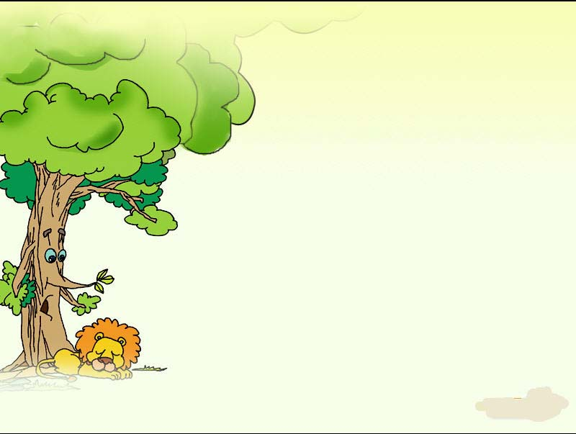
小狮子

Slide 2

师+( ) ( )( )
犭
狮
狮子

Slide 3
懒
懒洋洋
赖+( ) ( )( )
忄

Slide 4
吃饱
饱

Slide 5
依赖

Slide 6
扑食

Slide 7
累
累
田

Slide 8
必须

Slide 9
要想成为一只真正的狮子，你必须学会自己生活的本领。

Slide 10
这只小狮子一天到晚懒洋洋地晒太阳，吃饱了就在大树下玩耍、睡觉，什么也不干。

Slide 11
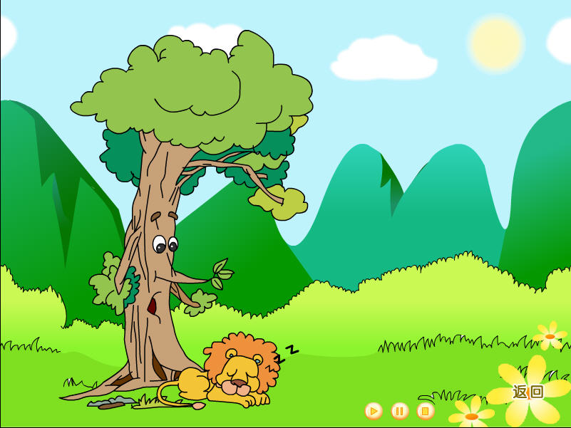

Slide 12
这只小狮子一天到晚懒洋洋地晒太阳，吃饱了就在大树下玩耍、睡觉，什么也不干。

Slide 13
大树对小狮子说：“狮子要有狮子的本领才行，你怎么不练功啊？”

Slide 14
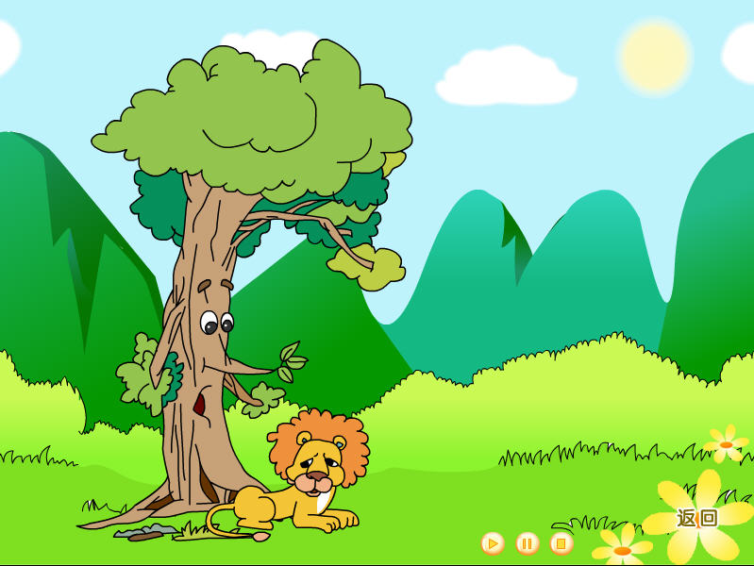

Slide 15
大树对小狮子说：“狮子要有狮子的本领才行，你怎么不练功啊？”

Slide 16
小狮子抬起头，懒洋洋地说：“每天练功多累呀，我才不自找苦吃呢！”

Slide 17
小狮子抬起头，懒洋洋地说：“每天练功多累呀，我才不自找苦吃呢！”

Slide 18
小狮子说：“我是只狮子，我爸爸和妈妈是草原之王，凭着他们的地位和本事，我肯定会有饭吃、有福享。”

Slide 19
小狮子（ ）说：“我是只狮子，我爸爸和妈妈是草原之王，凭着他们的地位和本事，我肯定会有饭吃、有福享。”

Slide 20
你能一辈子依赖我们。
你不能一辈子依赖我们。

Slide 21
难道你能一辈子依赖我们吗？要想成为一只真正的狮子，你必须学会自己生活的本领。

Slide 22
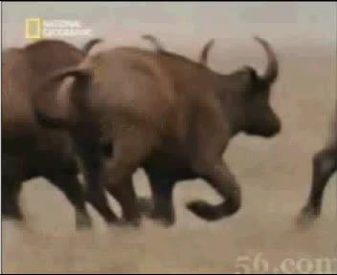

Slide 23
